Slide 1
Исследовательская работа
« Могилевские куклы»
Выполнила учащаяся 2 «А» класса
ГУО «Средняя школа №40 г. Могилева»
Ковалева Виталия
Руководитель: Осипова Елена Александровна

Slide 2
Цель работы:
выяснить, знают ли наши дети, что в Могилеве есть фабрика по производству кукол ;
популяризация могилевских кукол.
Гипотеза:
дети не знают, что в Могилеве есть фабрика, которая выпускает куклы;

Slide 3
Задачи:
изучить историю появления «могилевских» кукол;
провести анкетирование и проанализировать, в какие куклы предпочитают играть девочки младшего школьного возраста;
посетить фабрику «БелКукла», чтобы познакомиться с производством и ассортиментом кукол;
поделиться полученными знаниями со сверстниками.

Slide 4
Методы исследования:
анкетирование,
анализ,
сравнение,
описание,
изучение публикаций по данному вопросу
Объект исследования: куклы
Предмет исследования: куклы могилевской фабрики «БелКукла»

Slide 5
Какая у тебя любимая игрушка?
Кукла | 62
Другая игрушка | 73

Slide 6
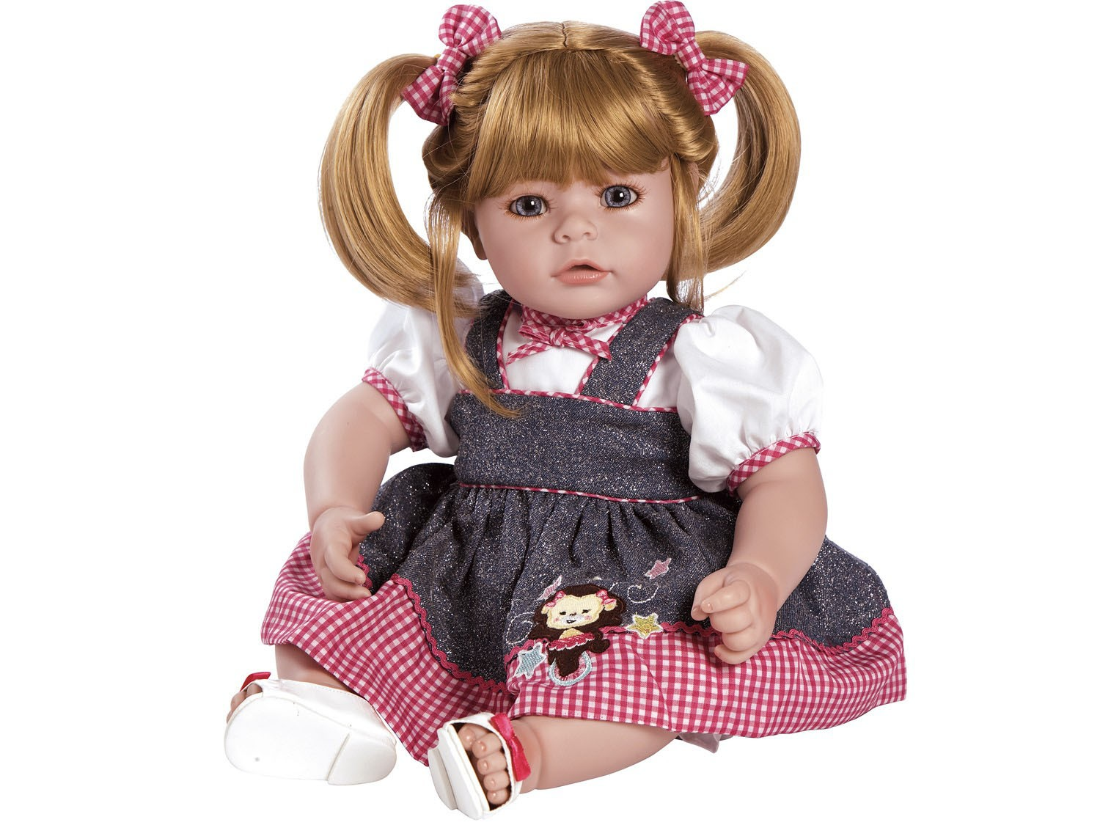
Кукла – это детская игрушка в виде фигурки человека.

Slide 7


Slide 8
Есть ли в Могилеве фабрика кукол?

Slide 9
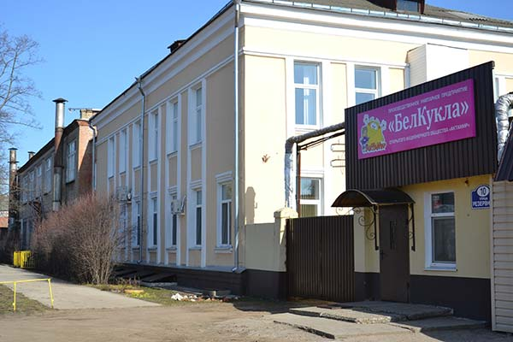
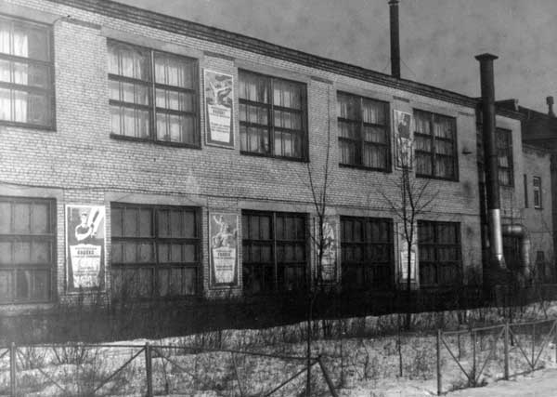
Год создания 1953

Slide 10
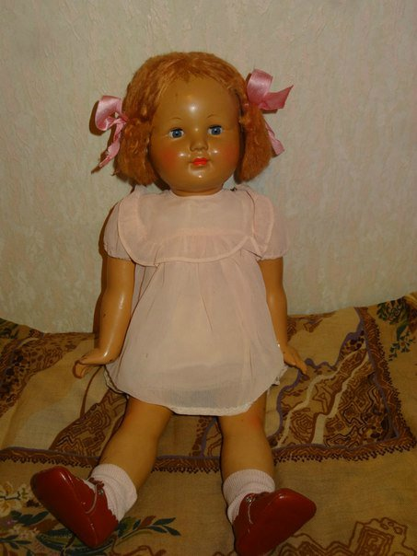
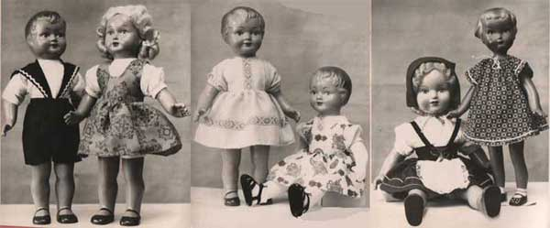
Первые куклы изготавливали:
из прессованных древесных масс (опилок)
из мягко-набивных (ватой) конечностей
из папье маше

Slide 11
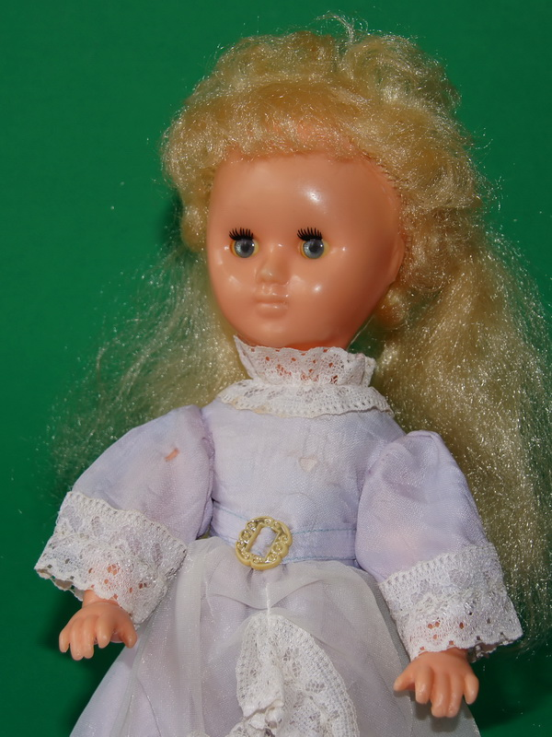
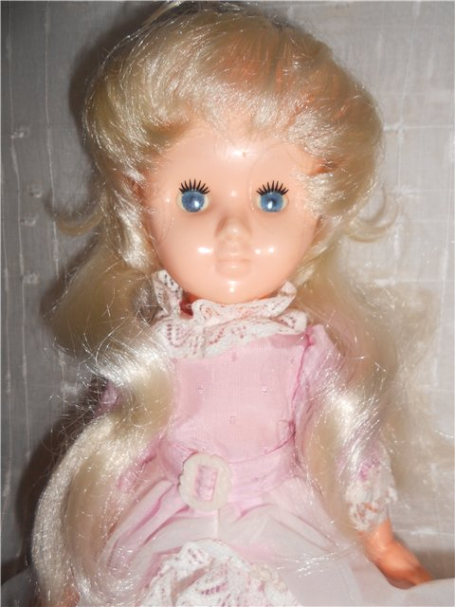

Slide 12
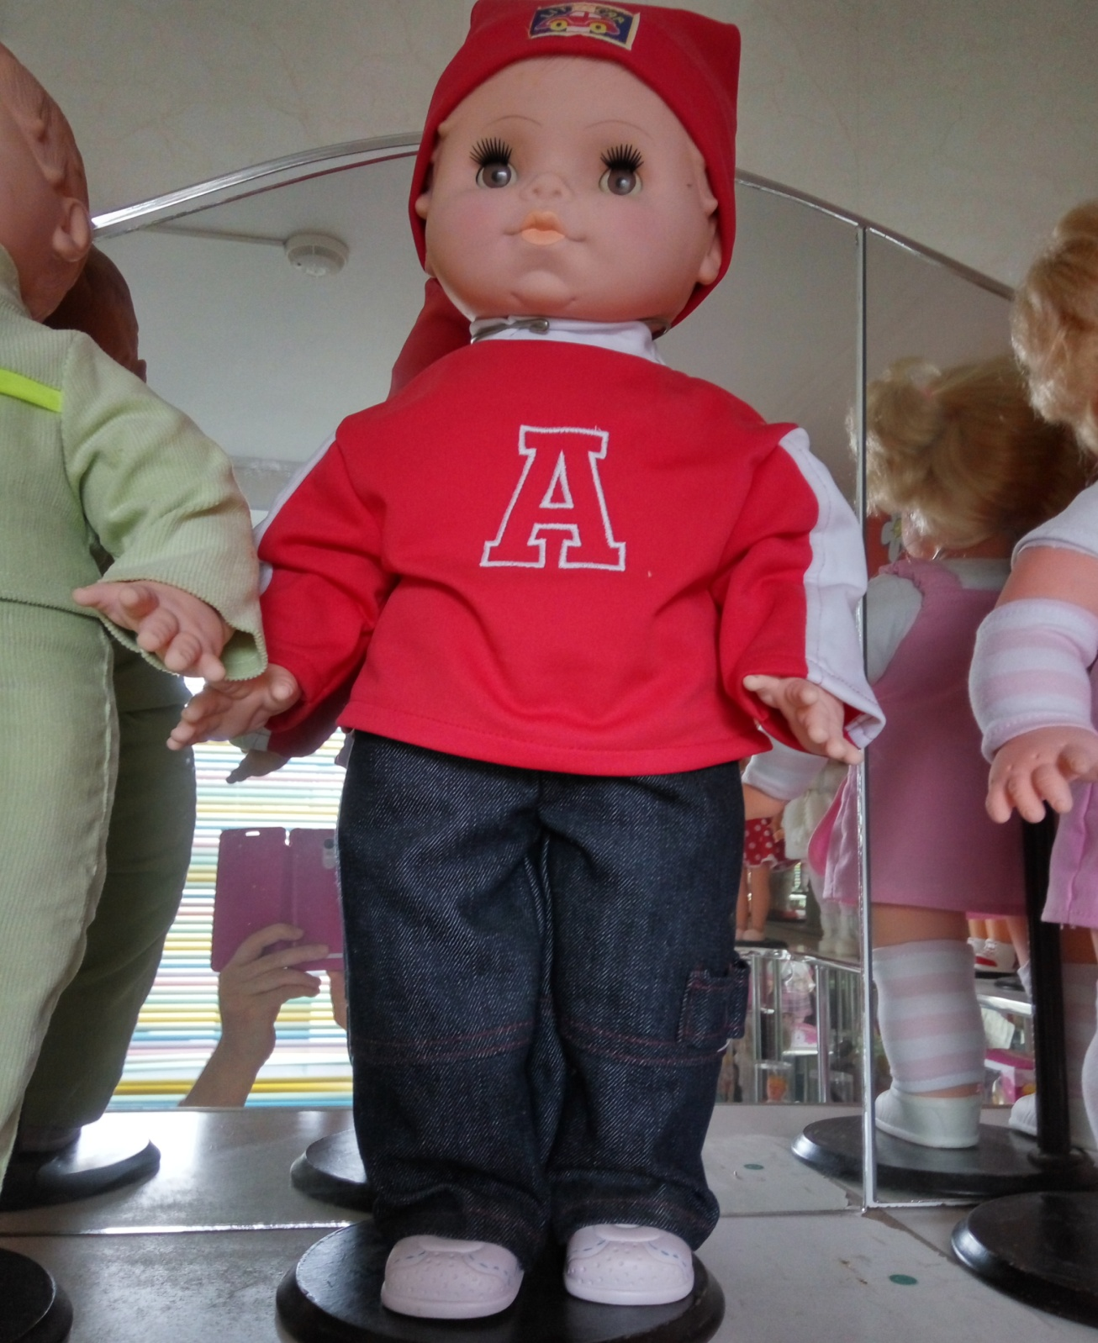
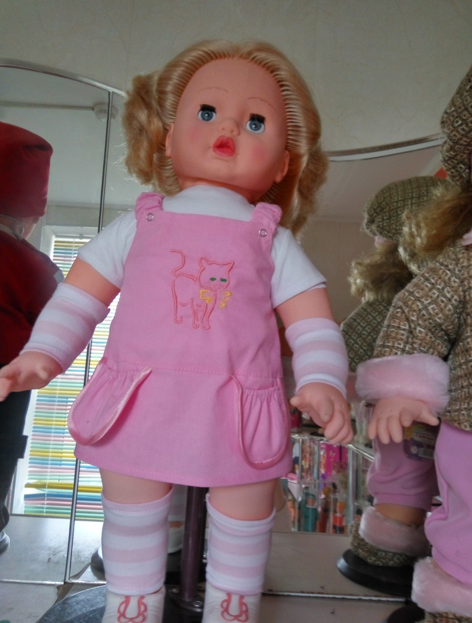
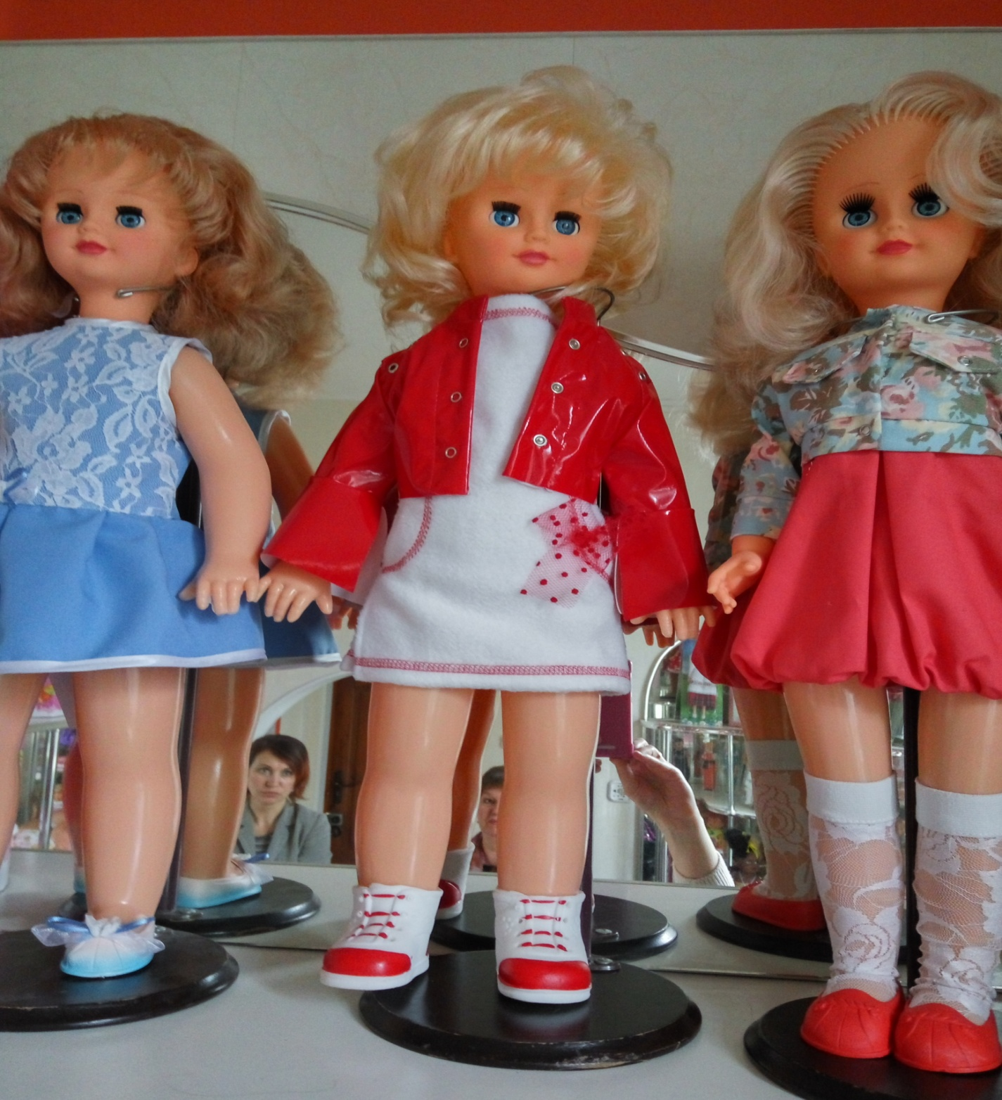
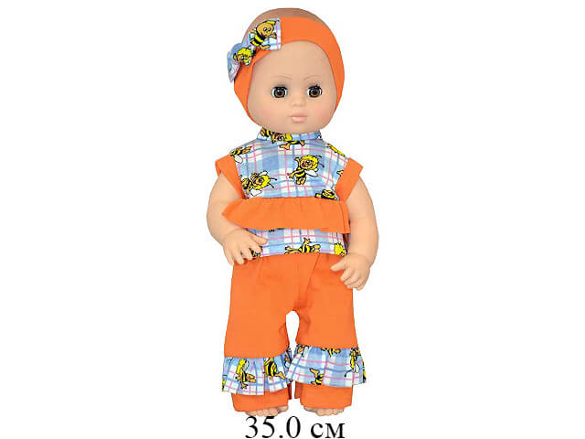
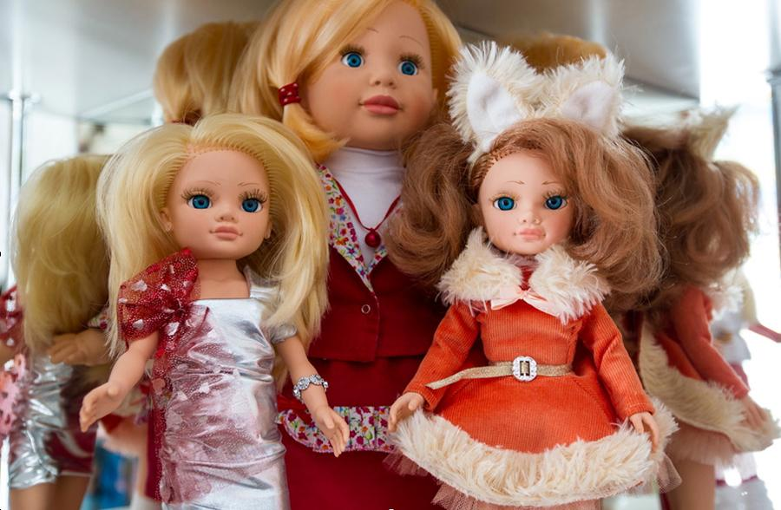
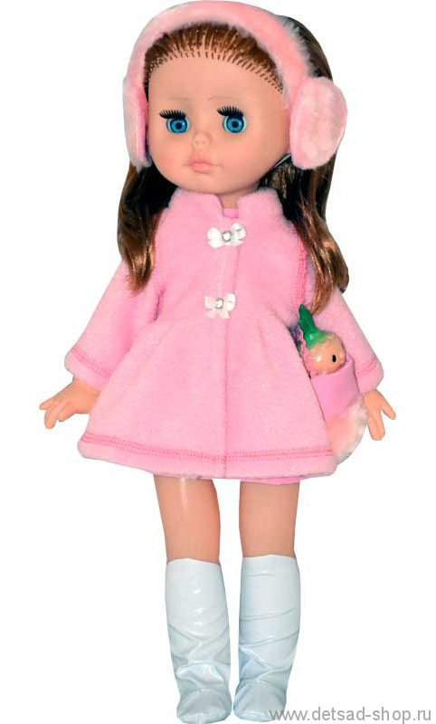
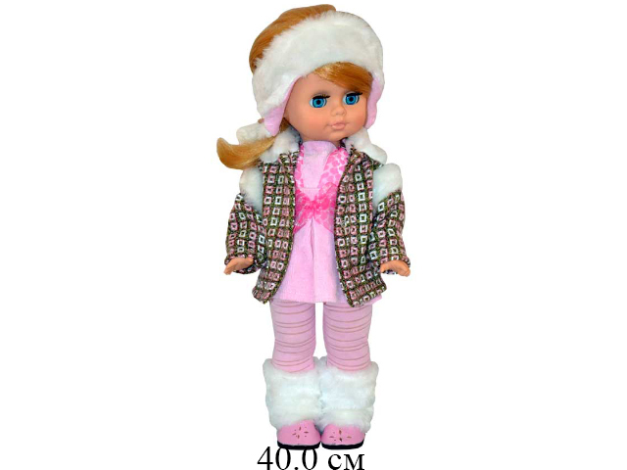

Slide 13
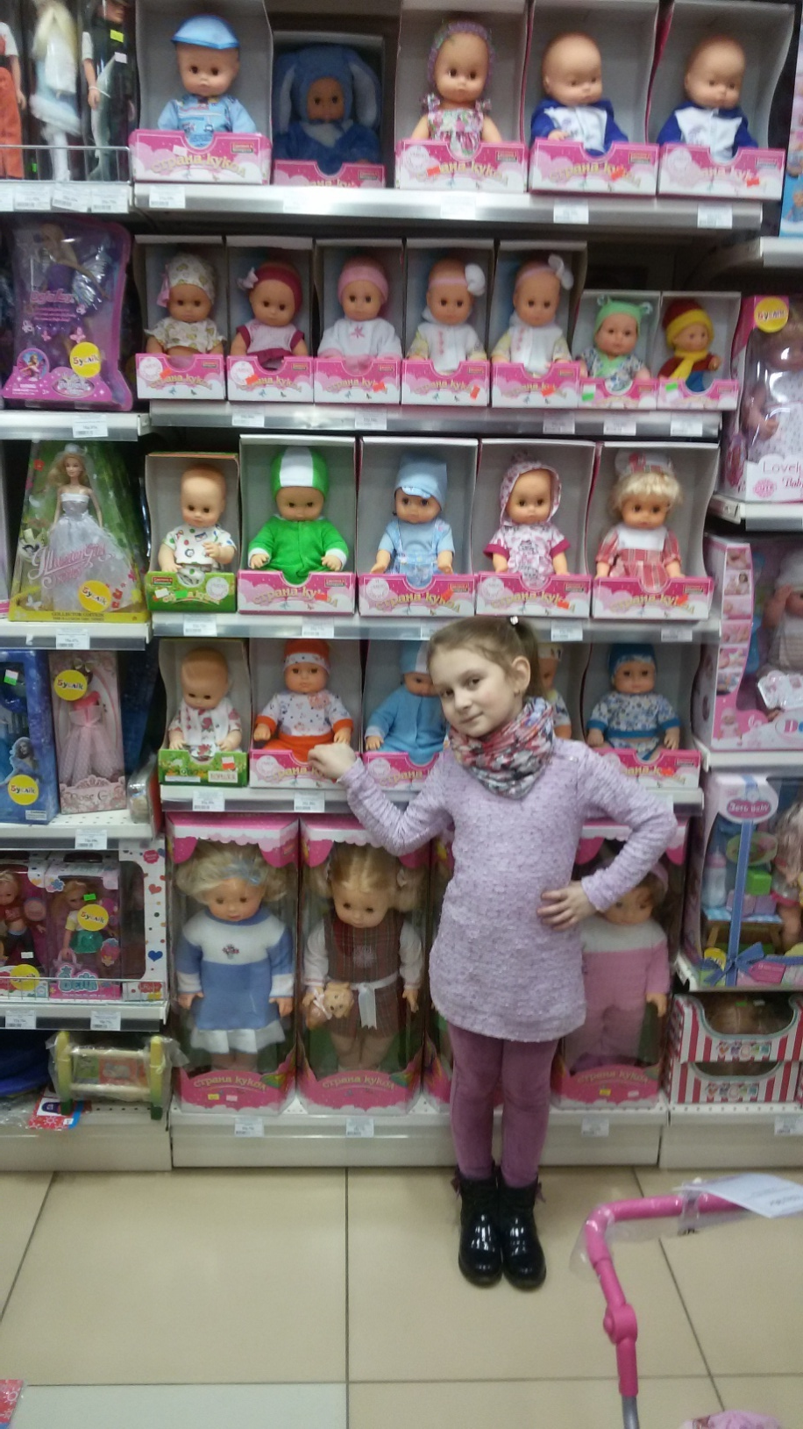
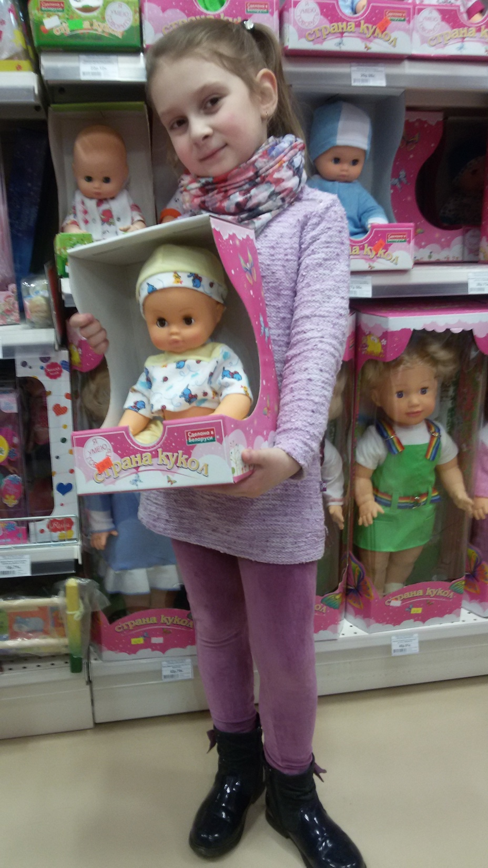

Slide 14
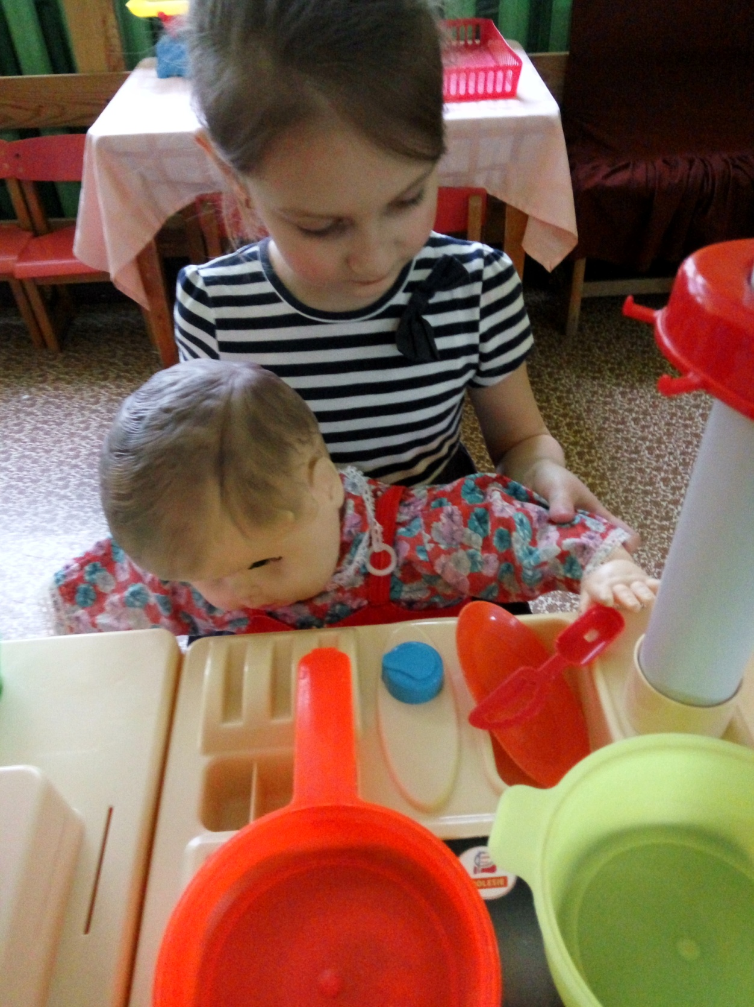
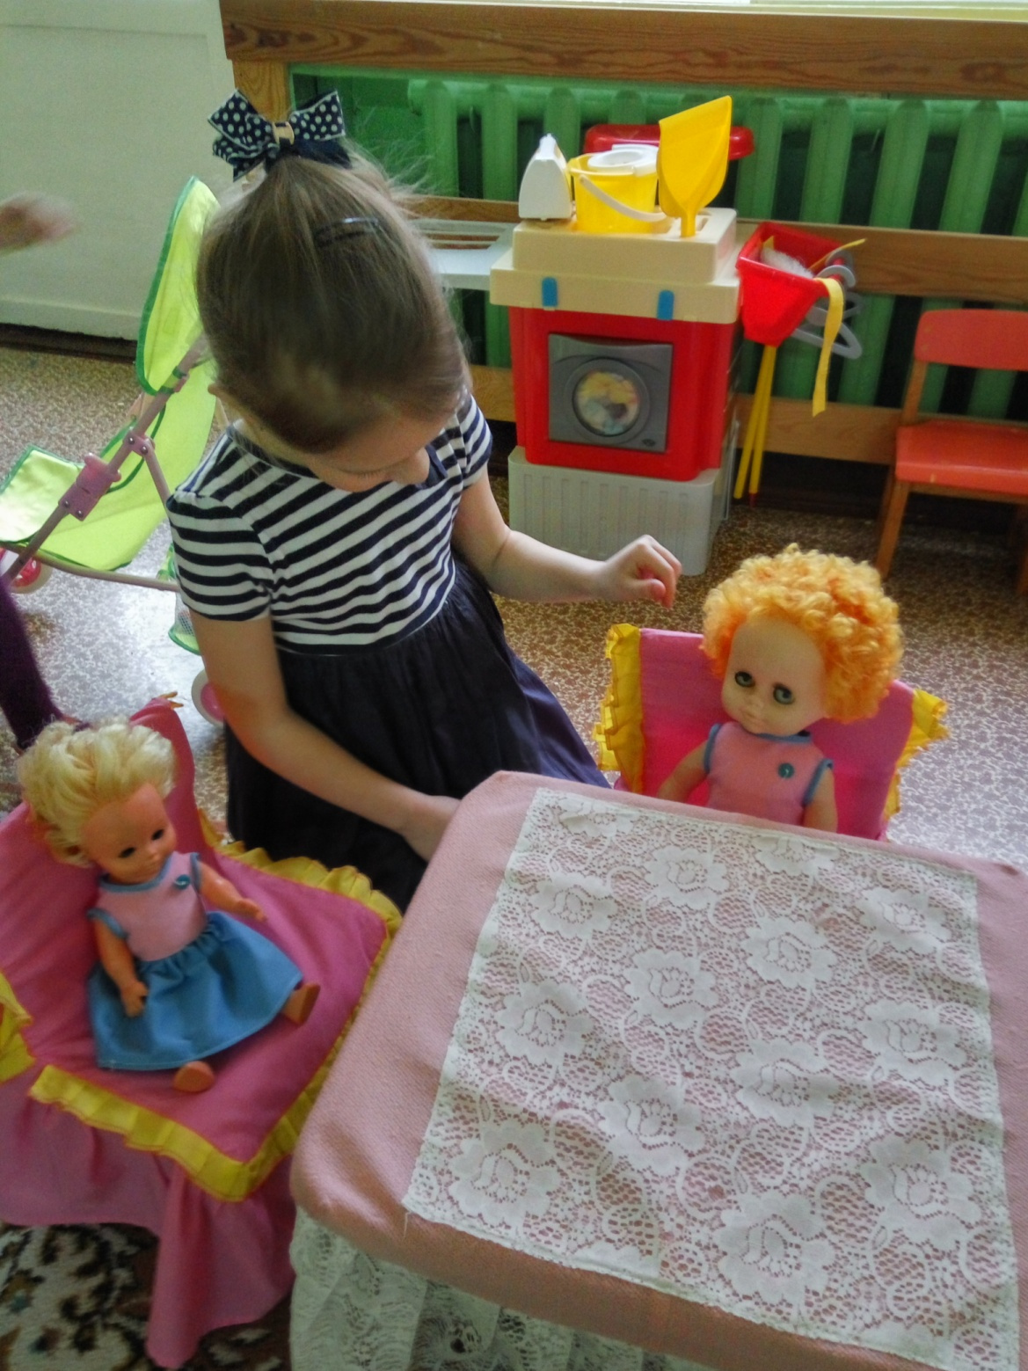
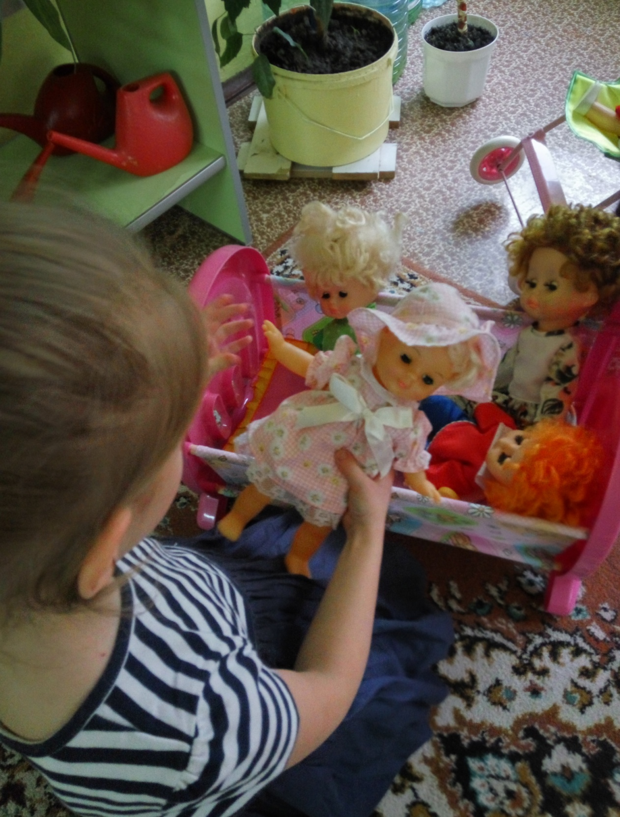
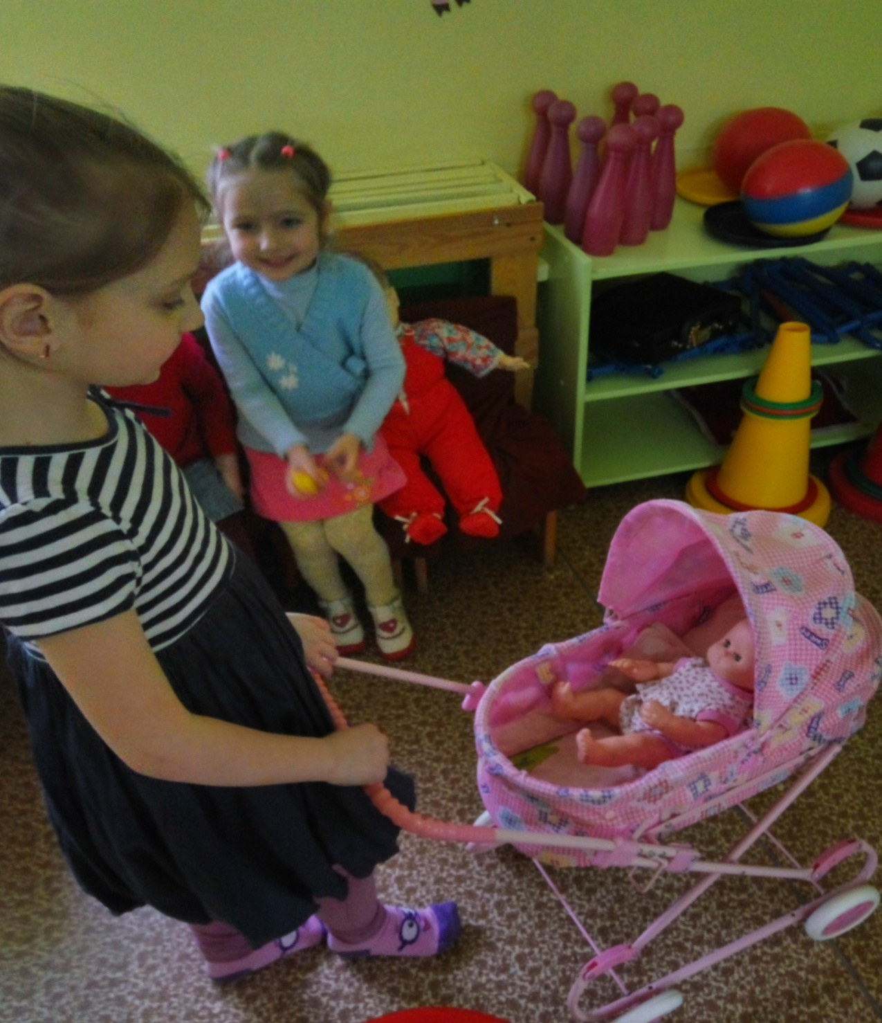
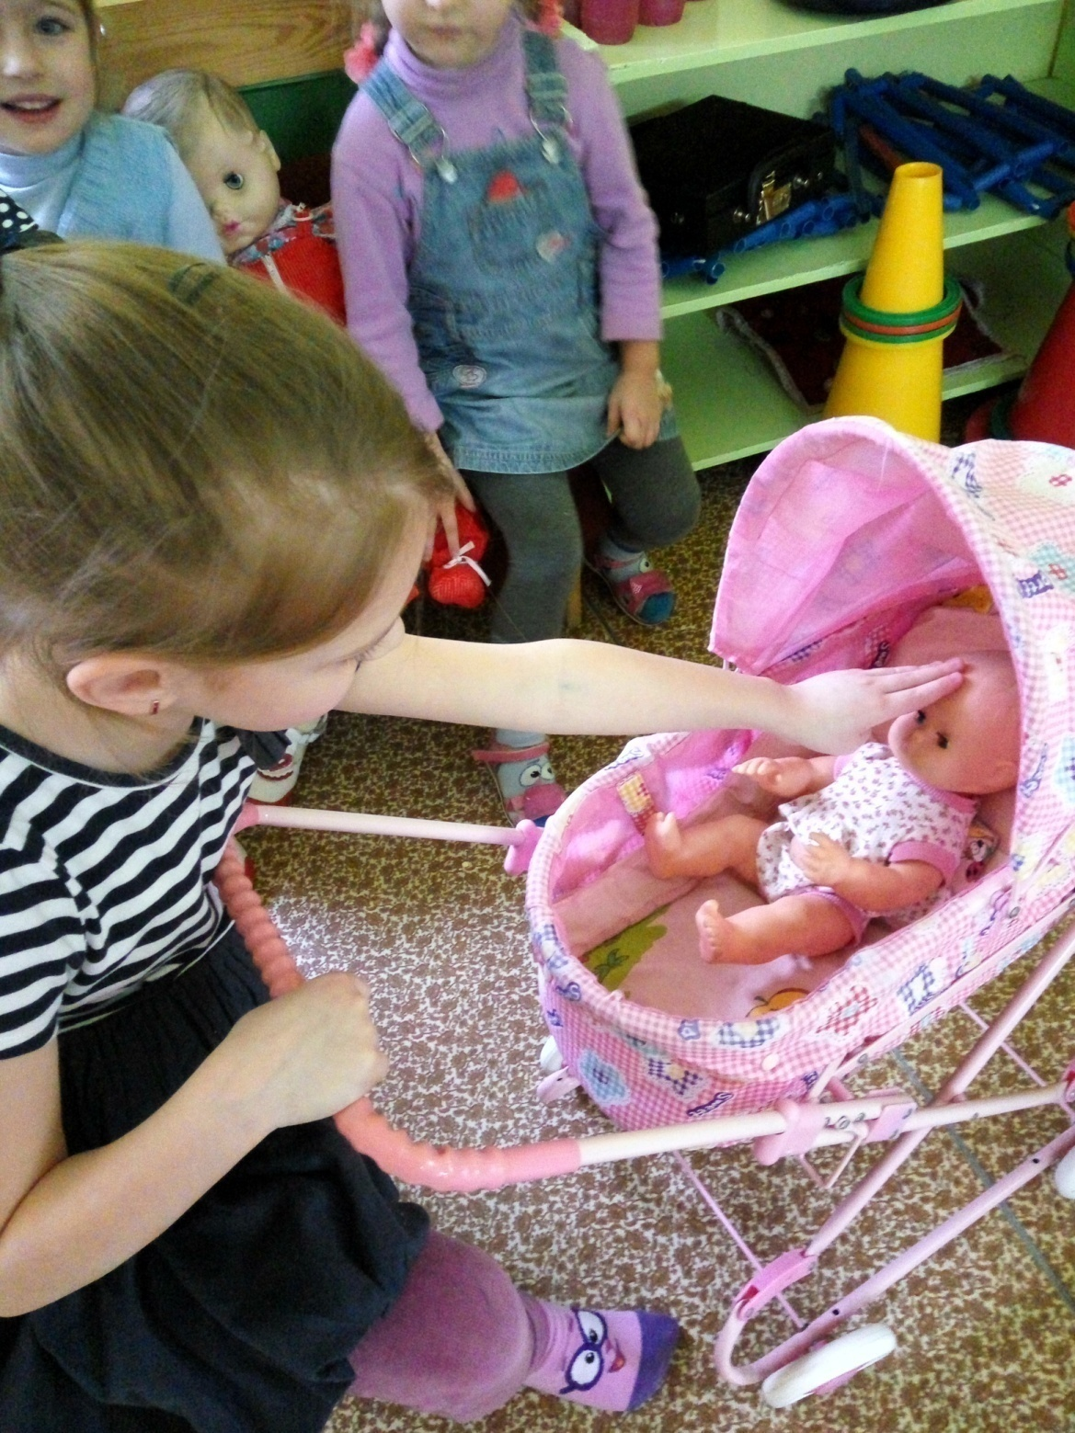
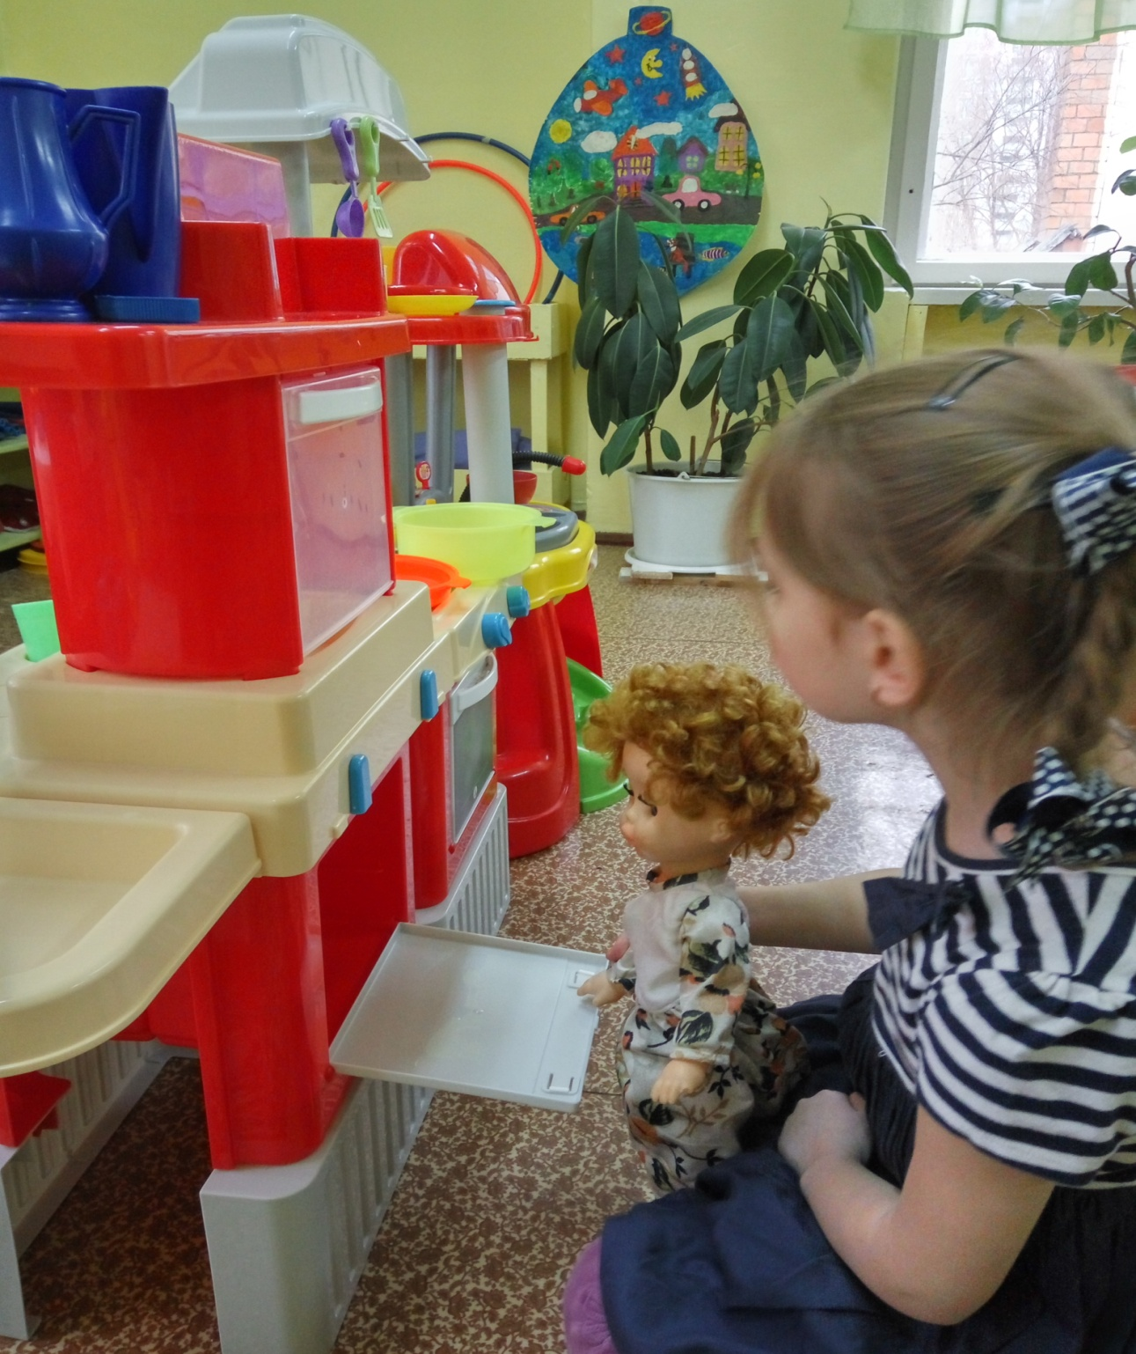

Slide 15
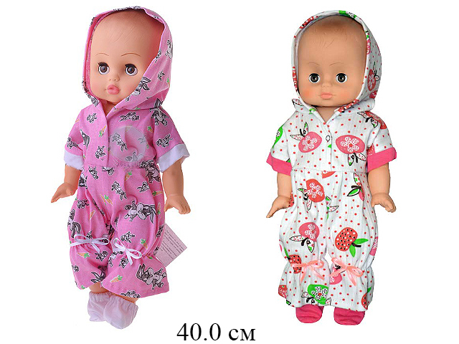
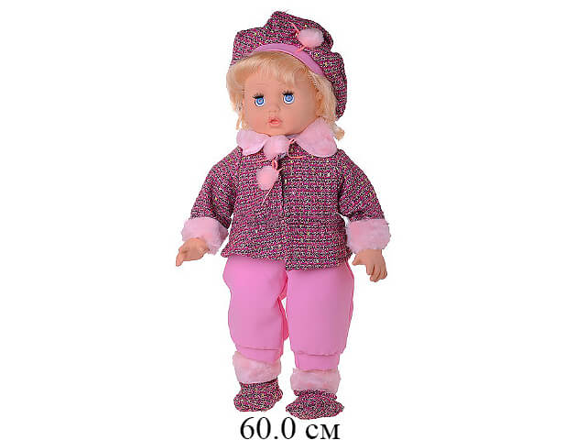
Ассортимент кукол
Куклы - подружки
Куклы - пупсы

Slide 16
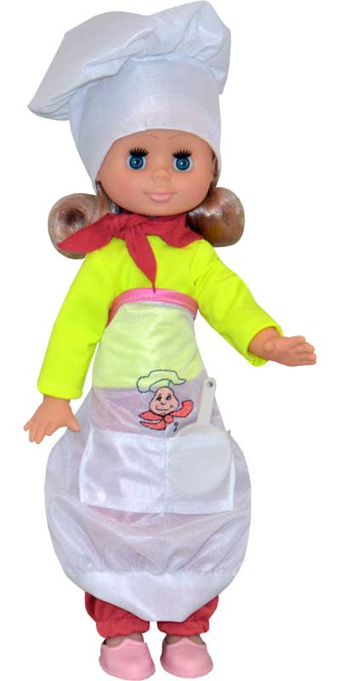
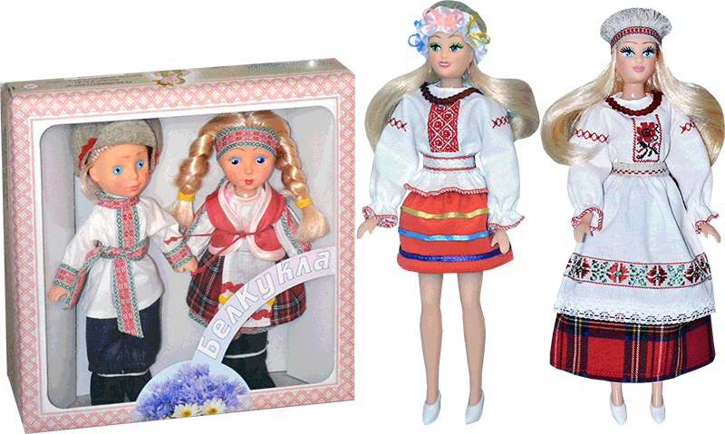
Куклы- подружки
по профессиям
в национальных костюмах

Slide 17
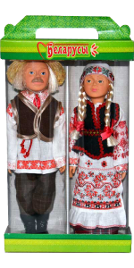
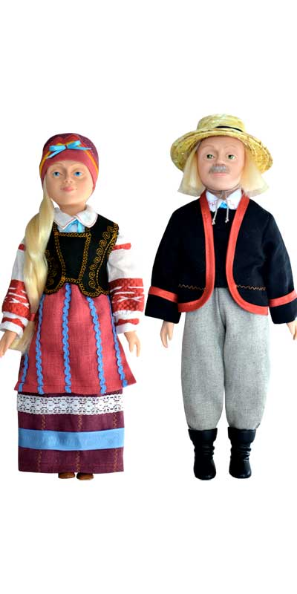
Сувениры

Slide 18
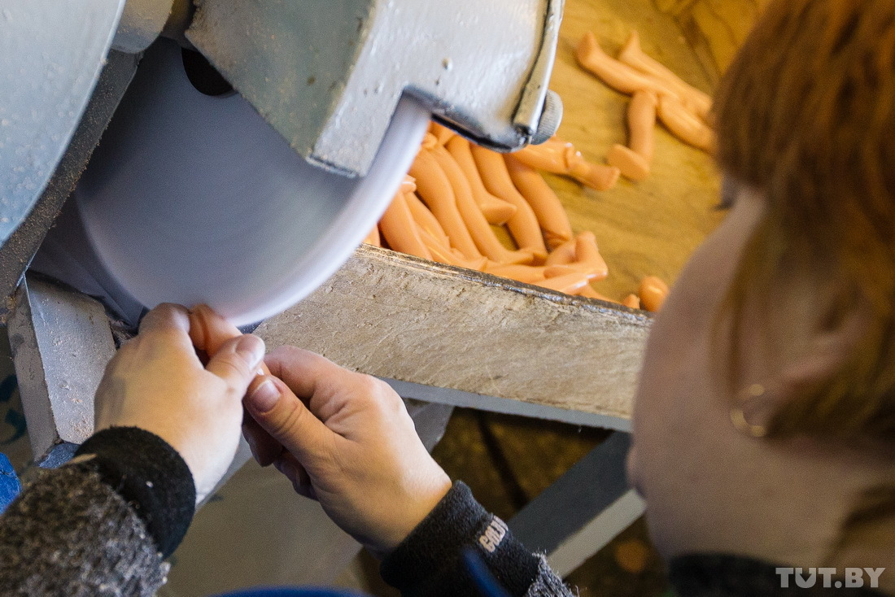
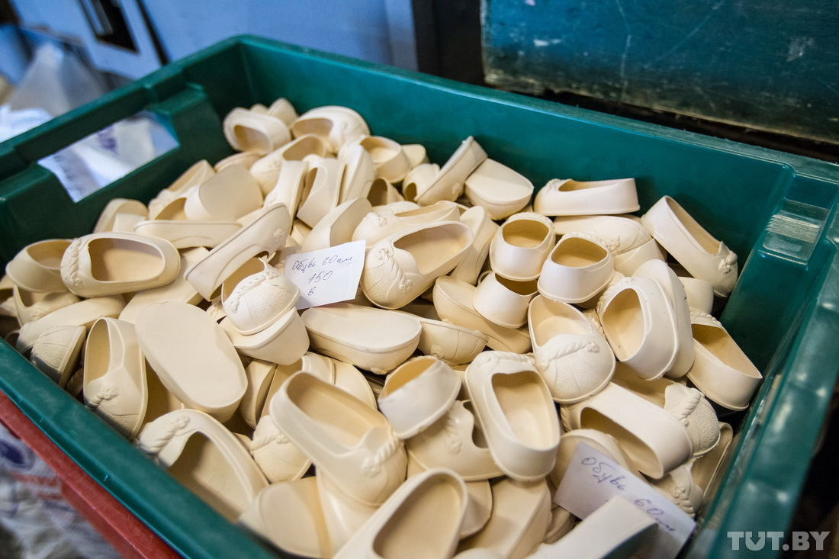
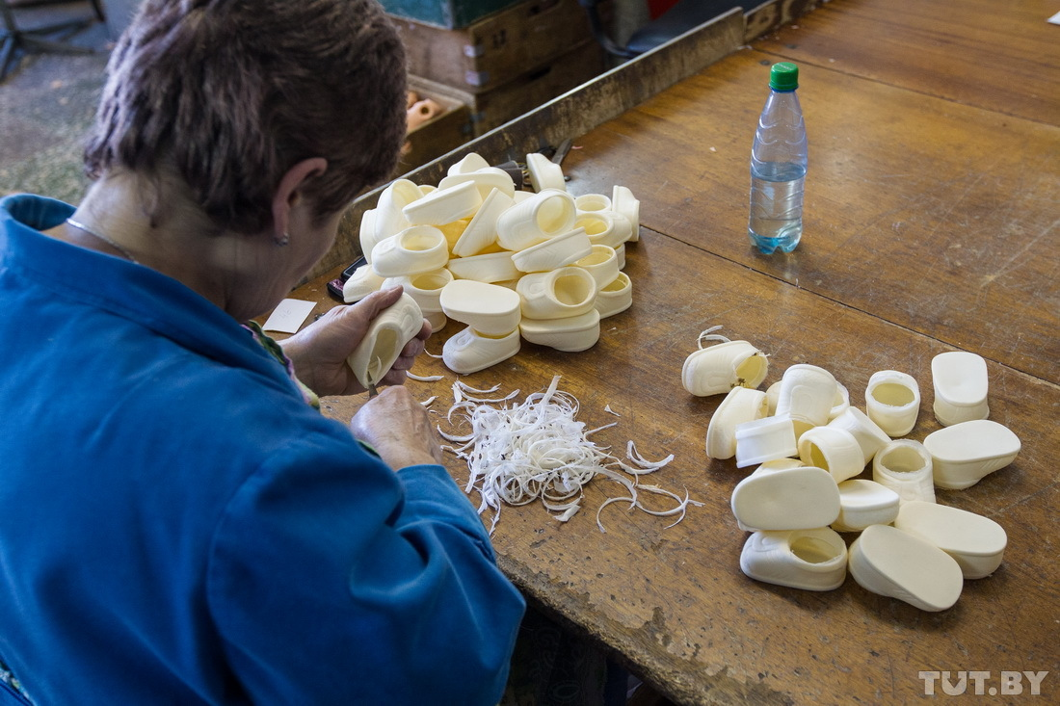
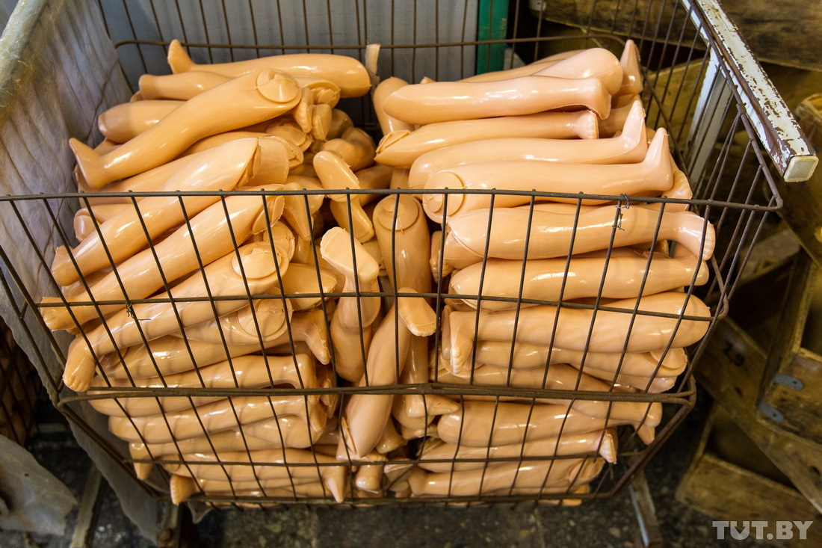
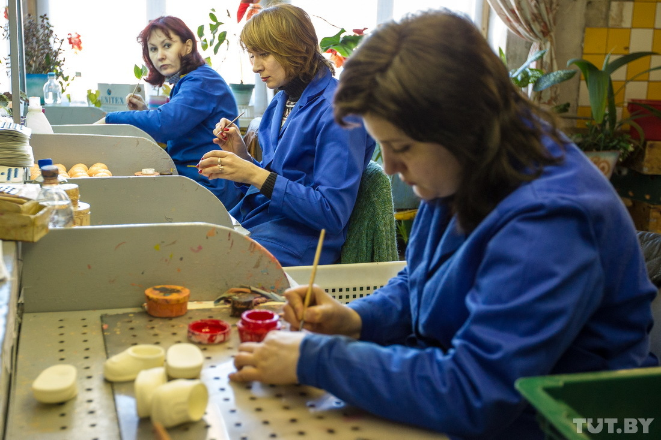

Slide 19
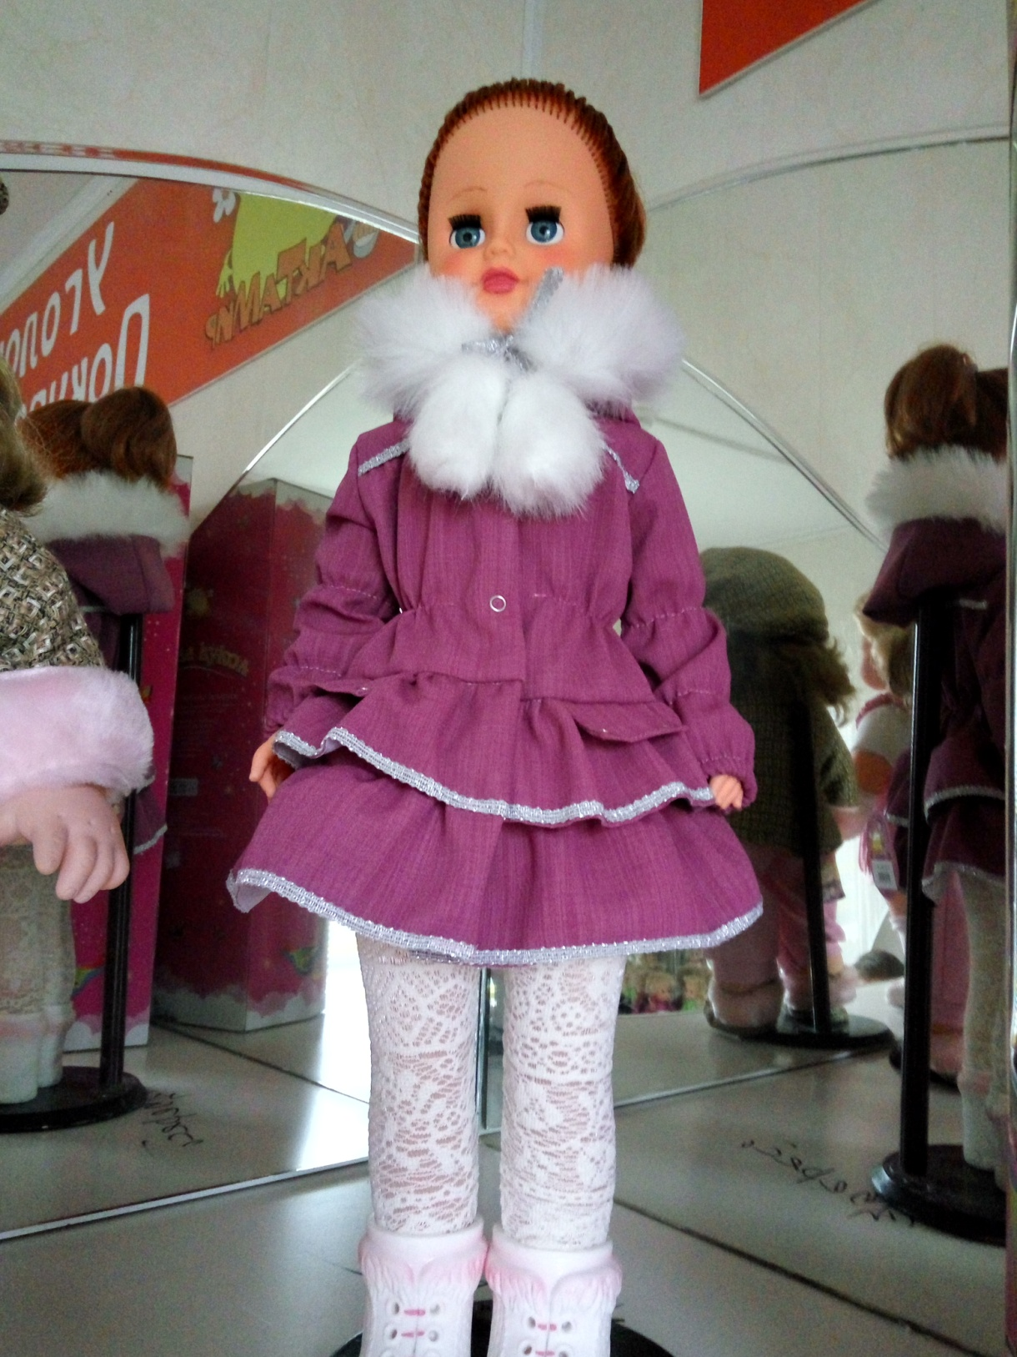
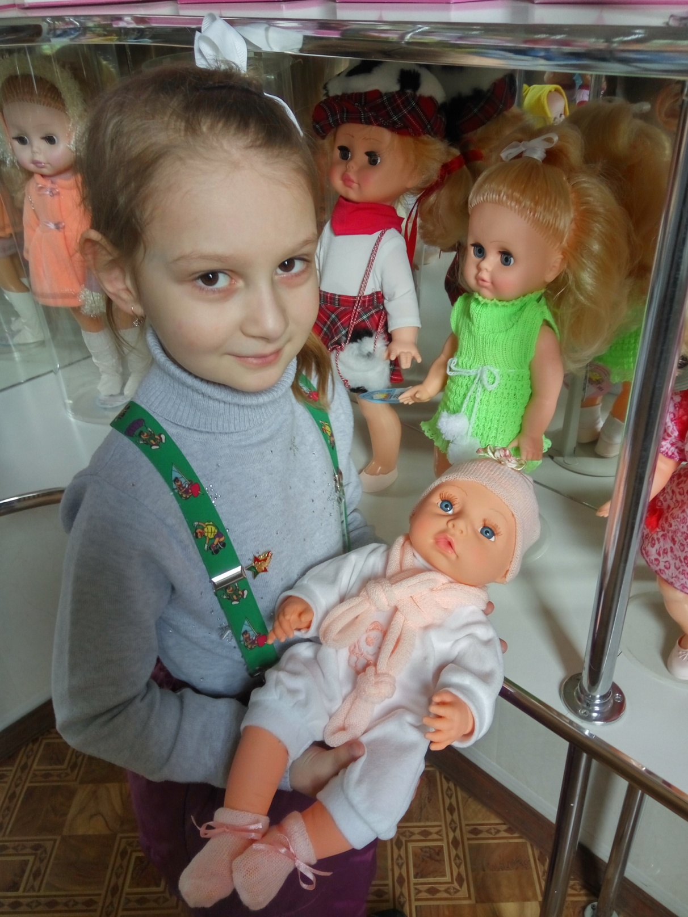
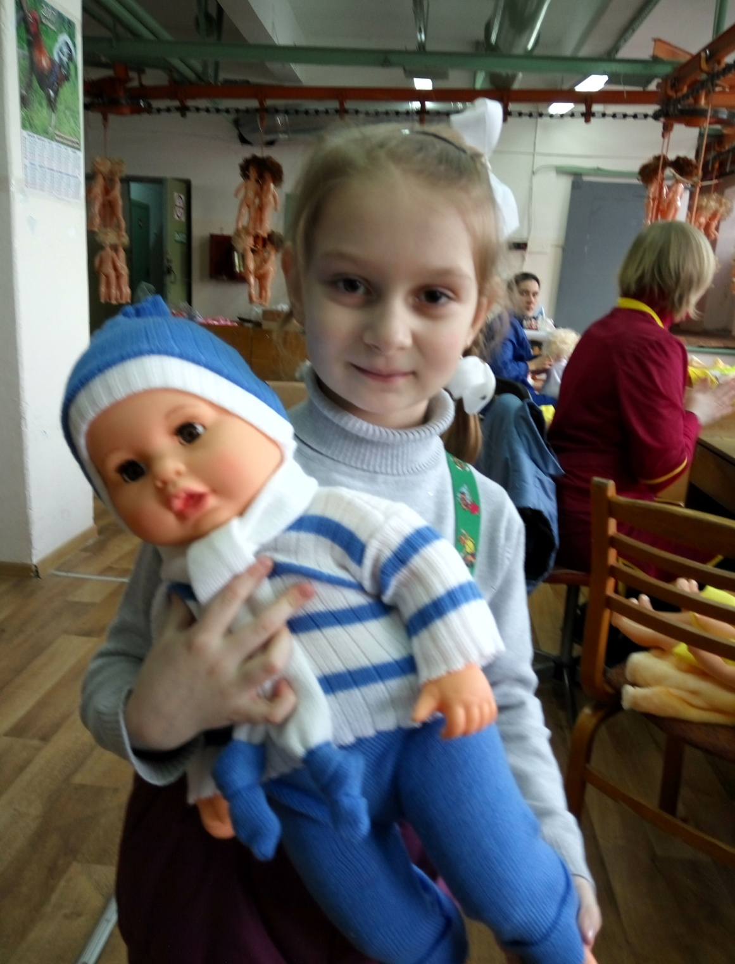
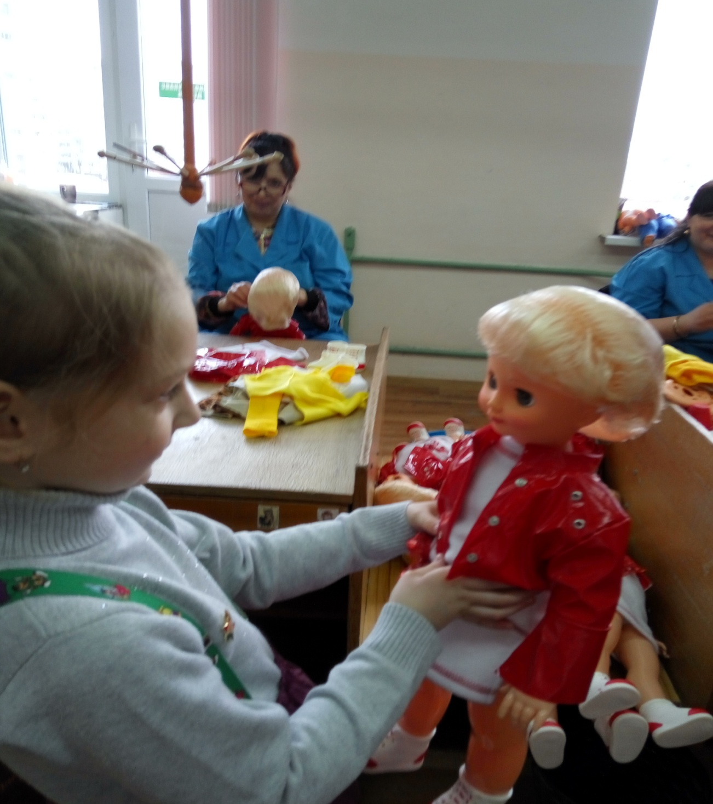
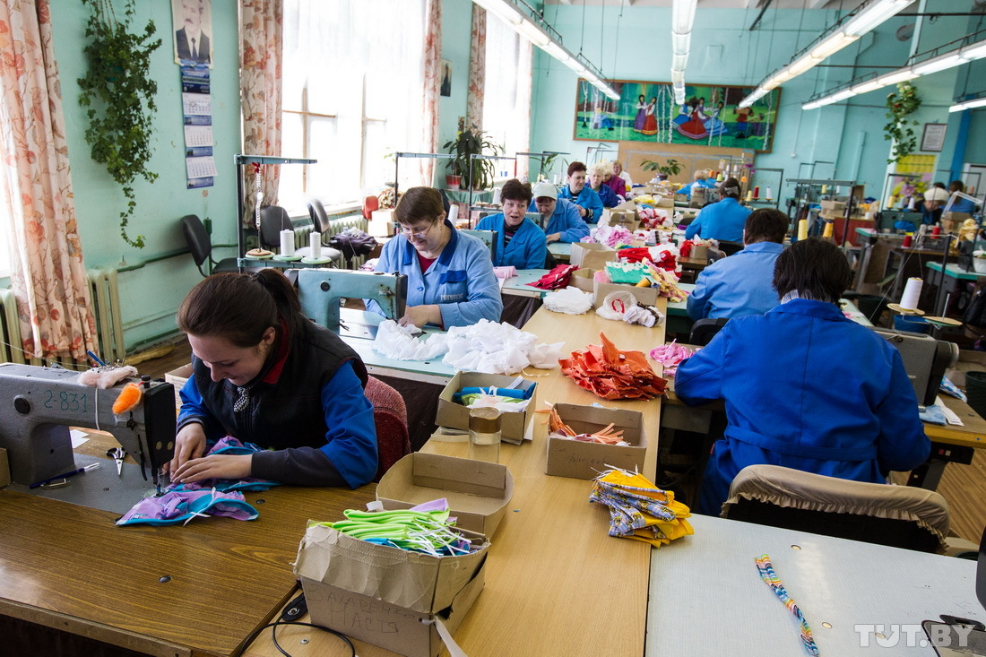

Slide 20
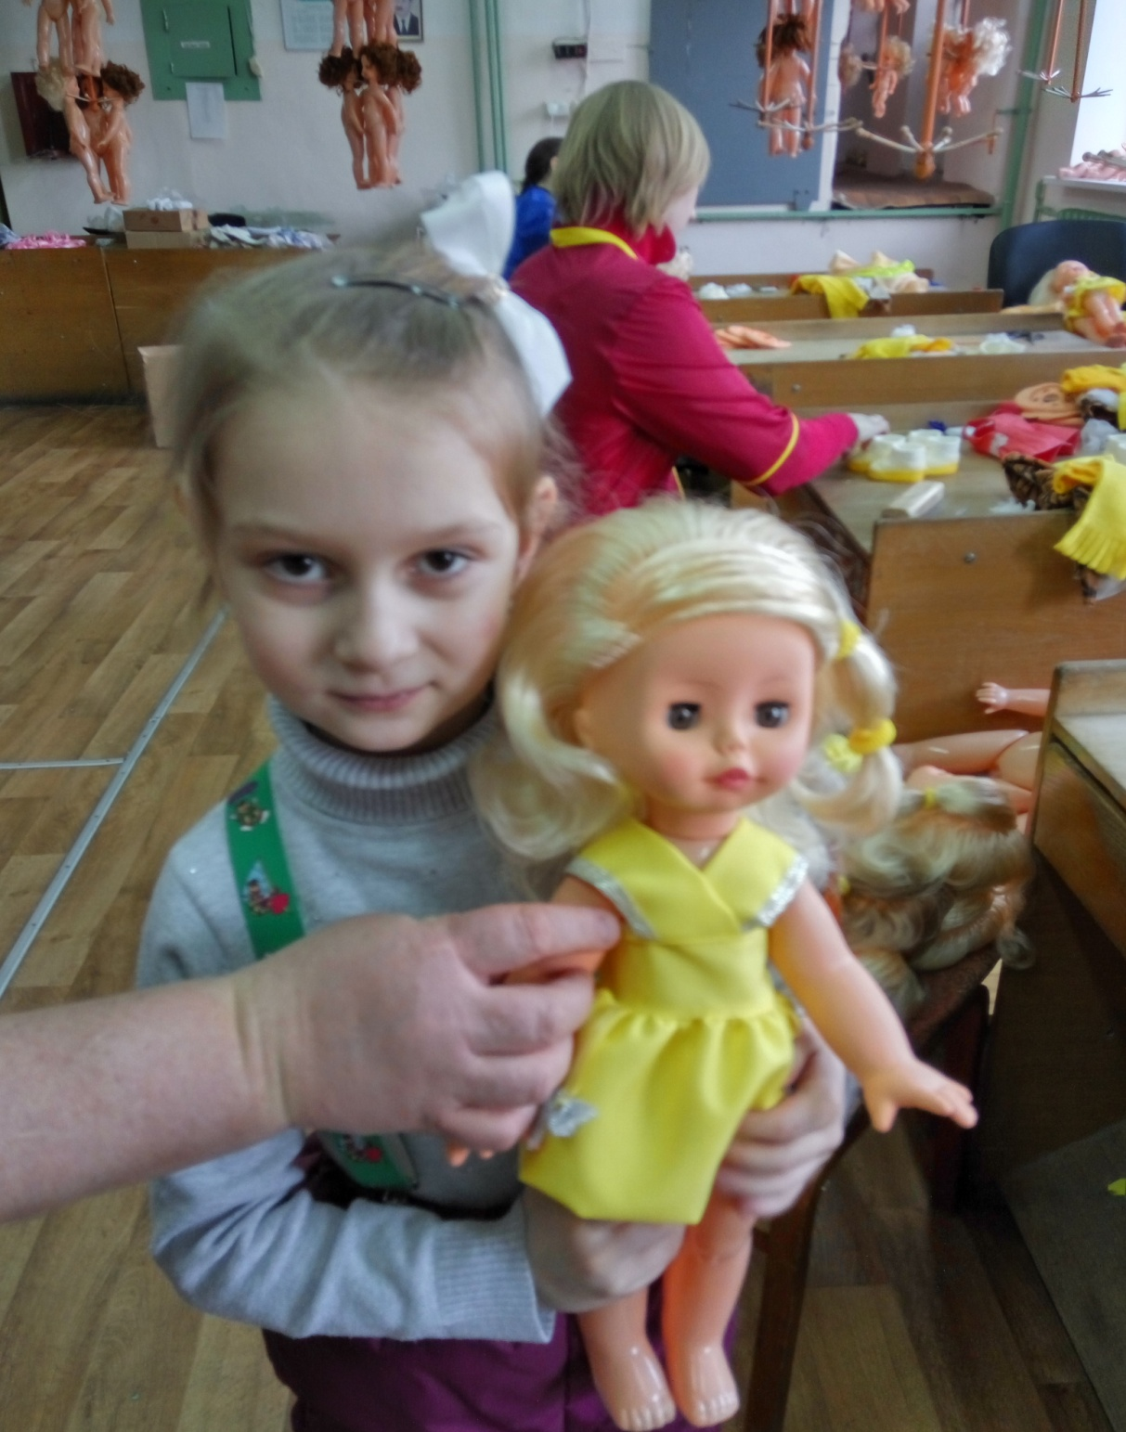
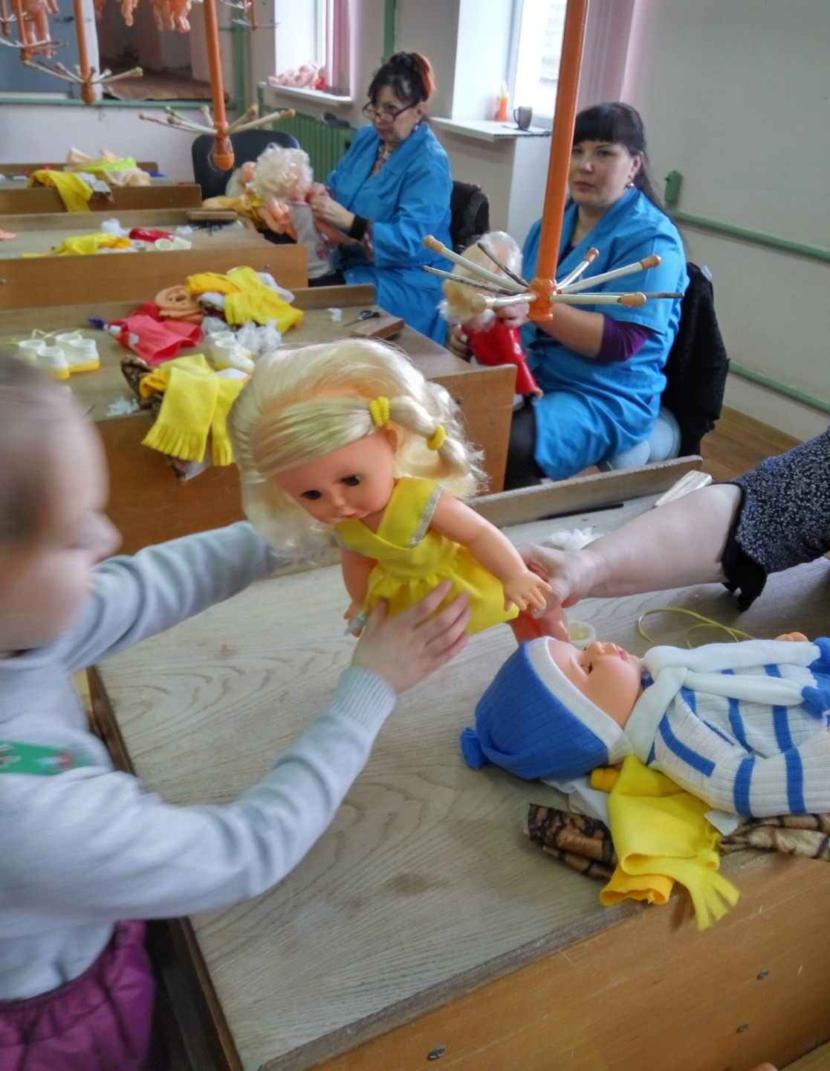
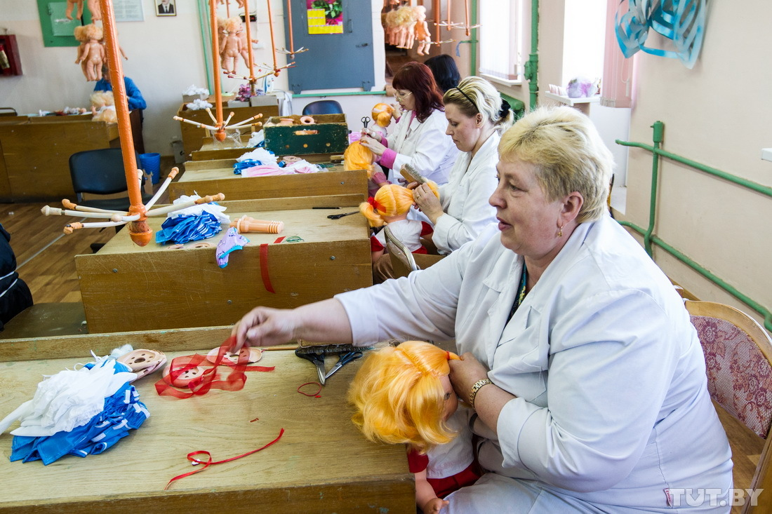

Slide 21
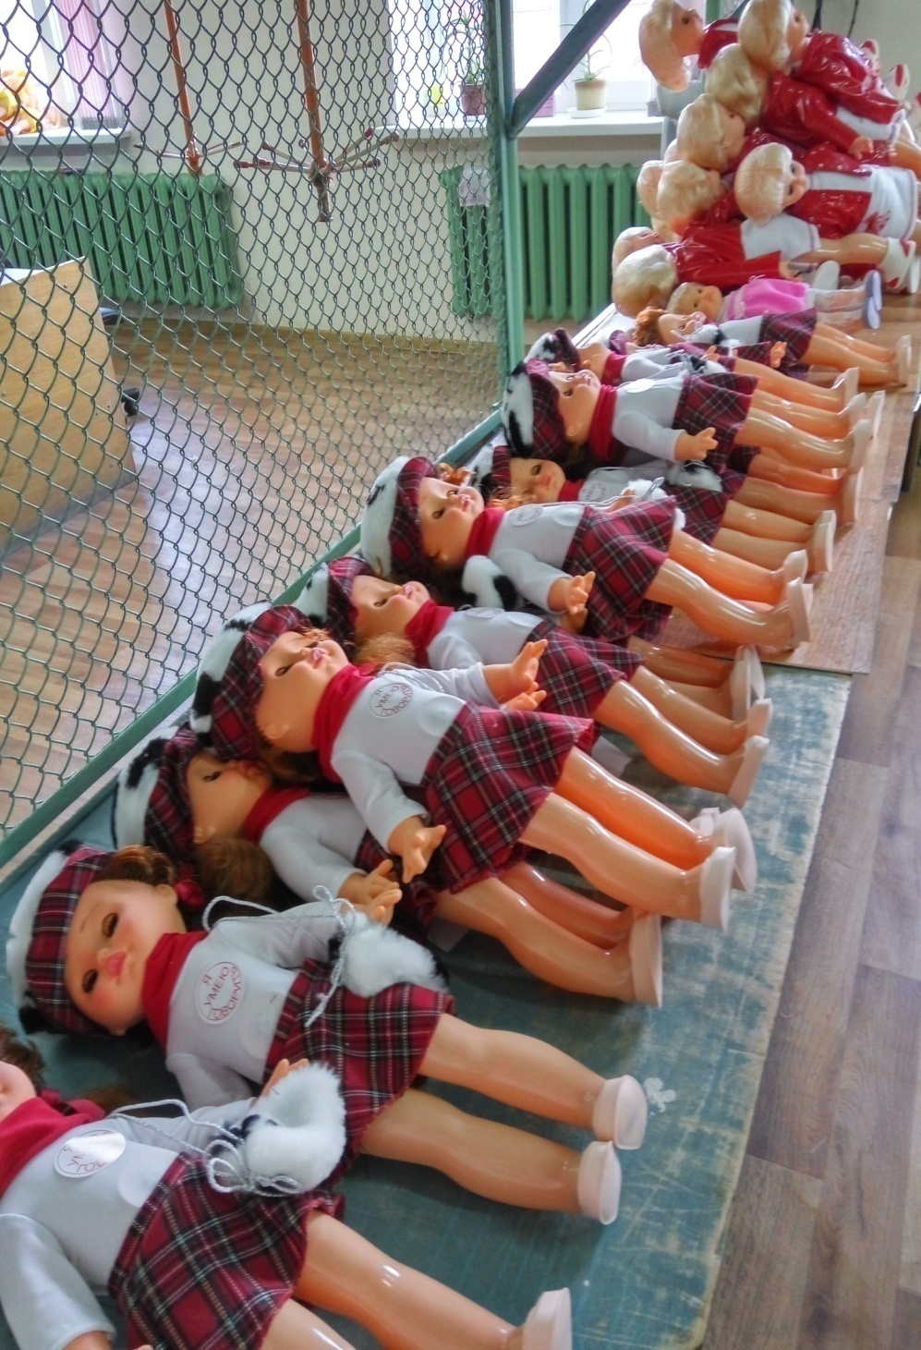
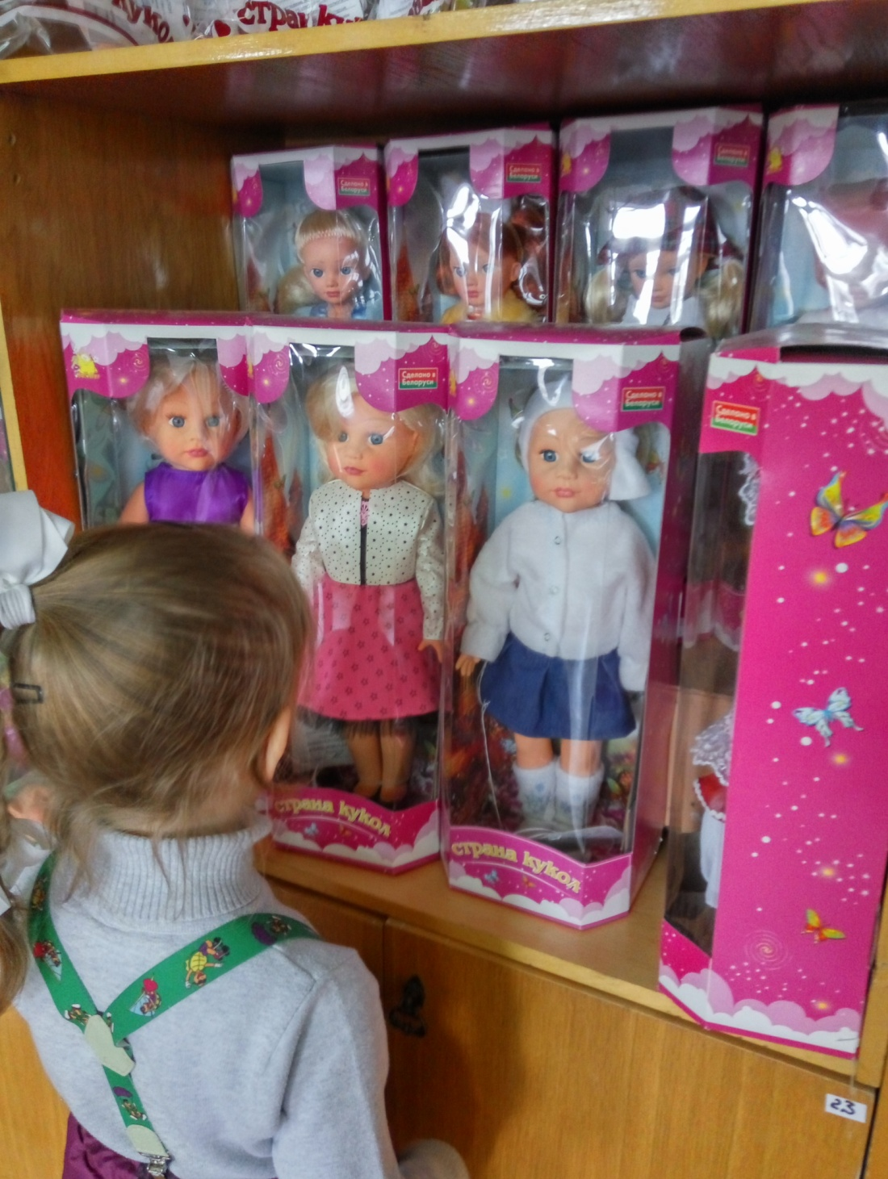
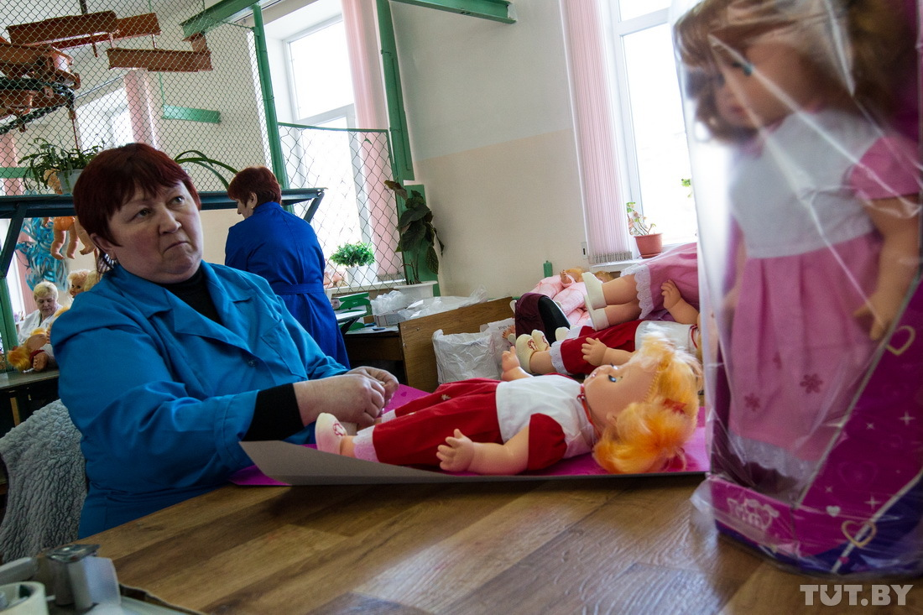

Slide 22
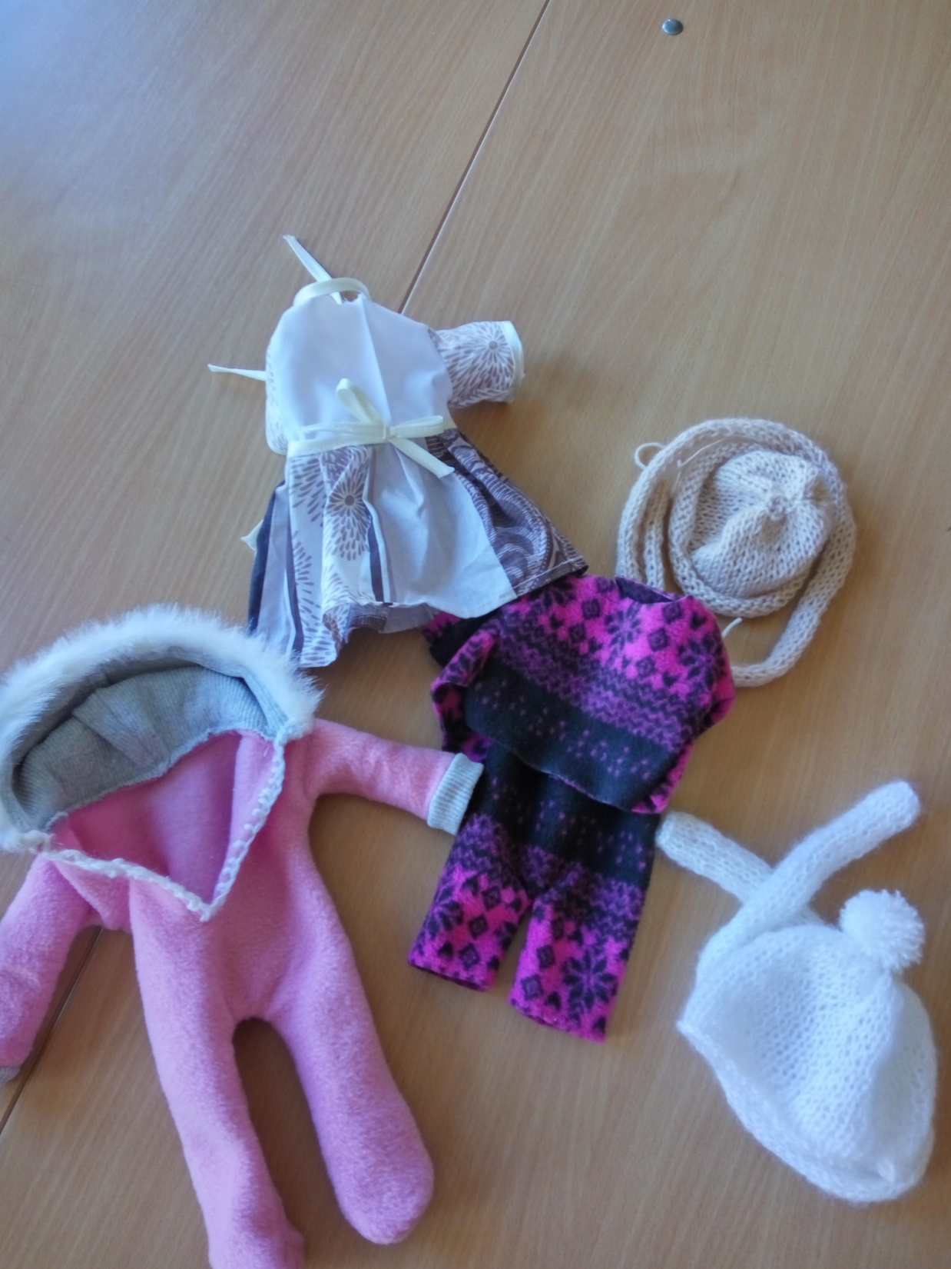
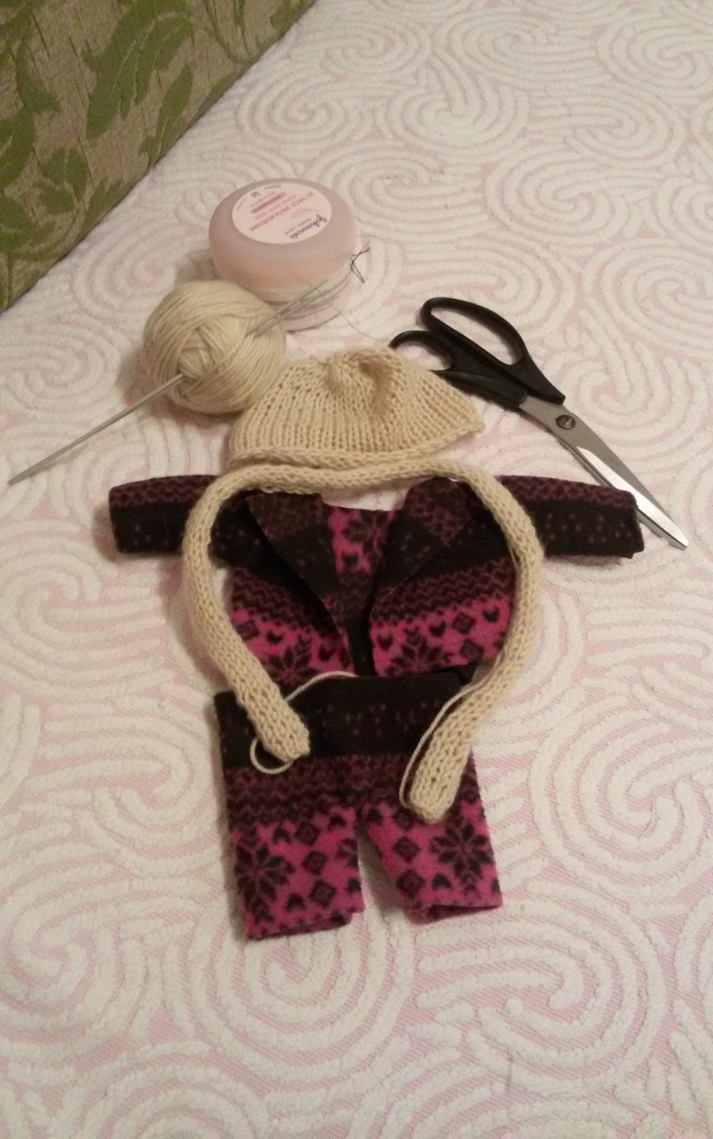

Slide 23
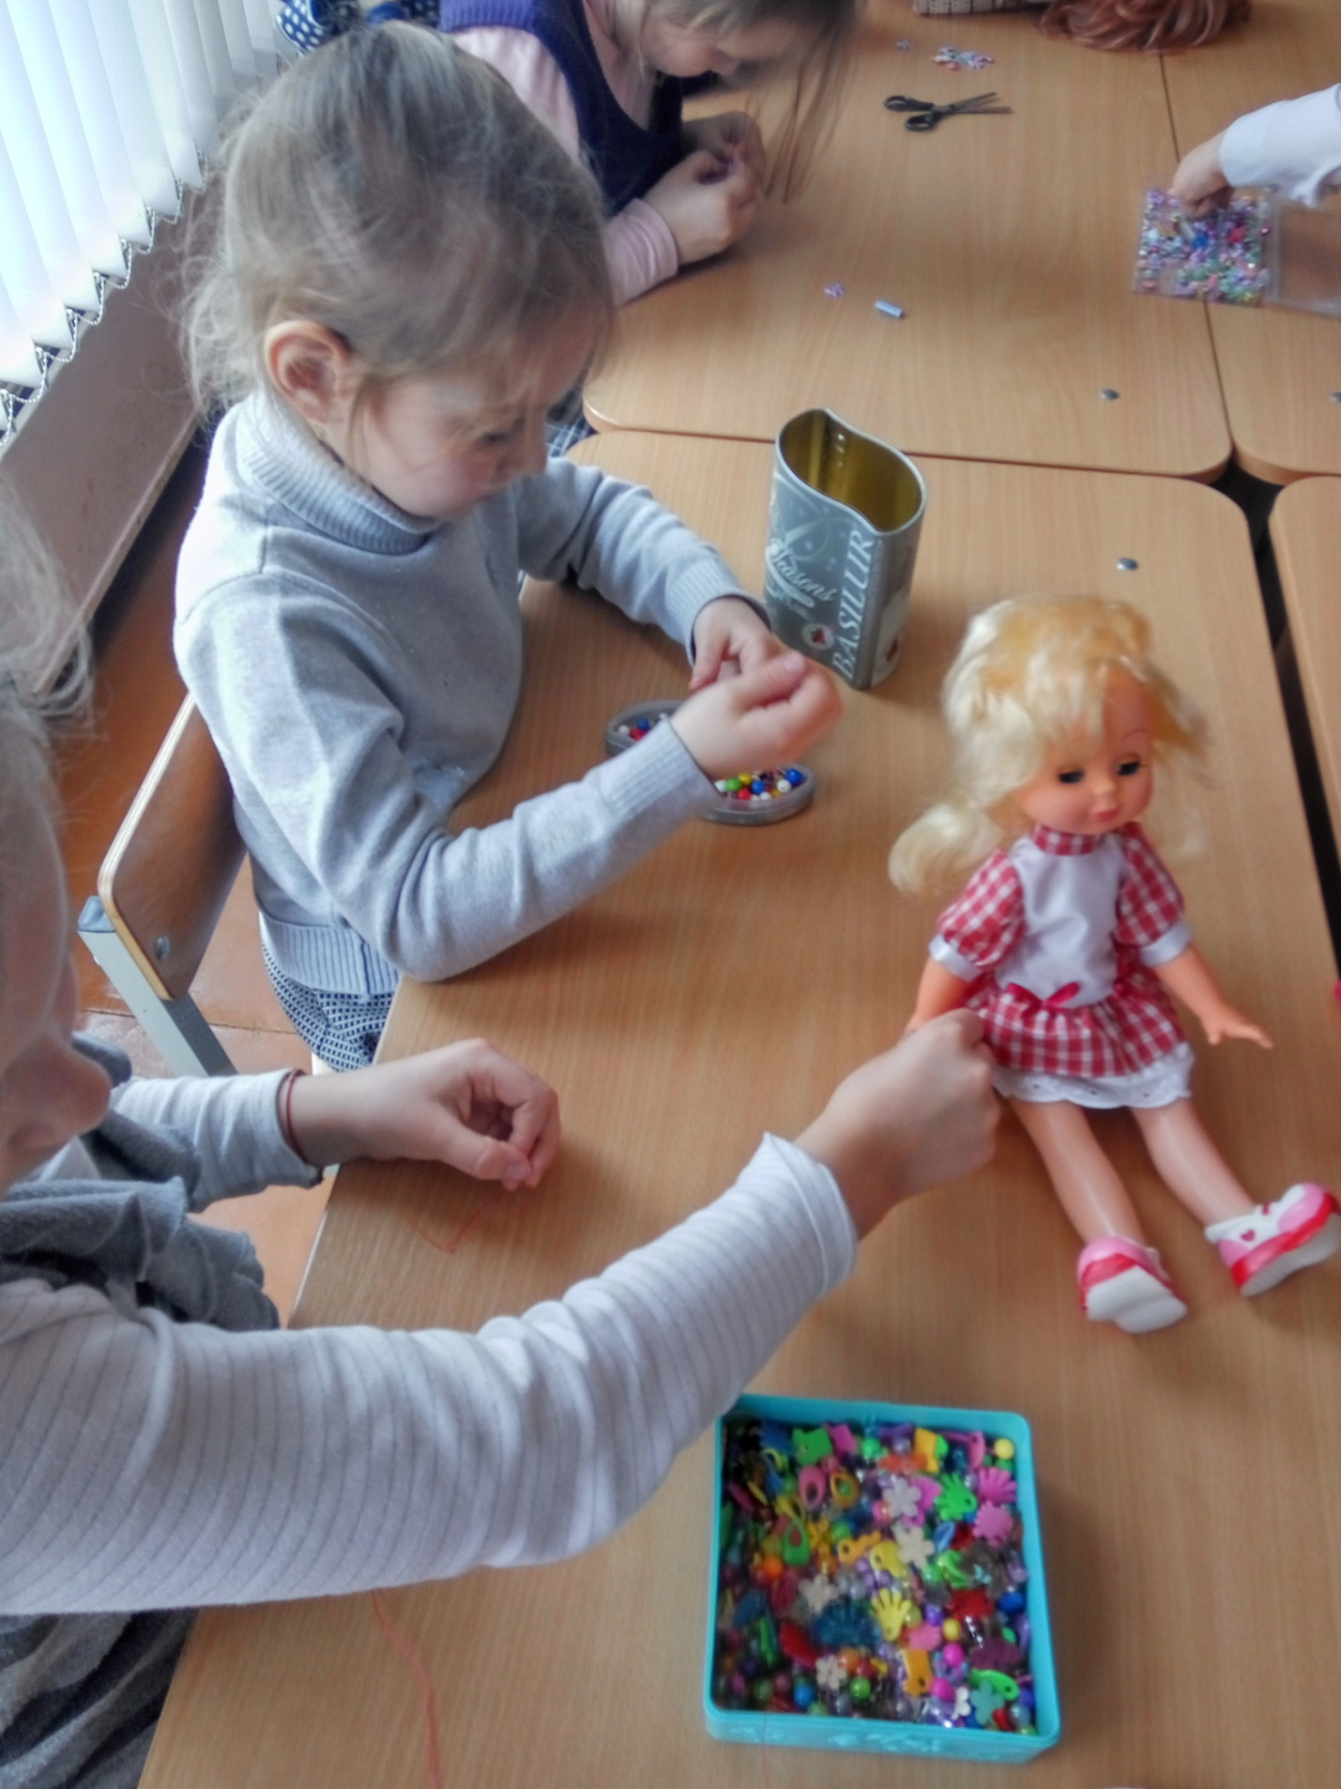
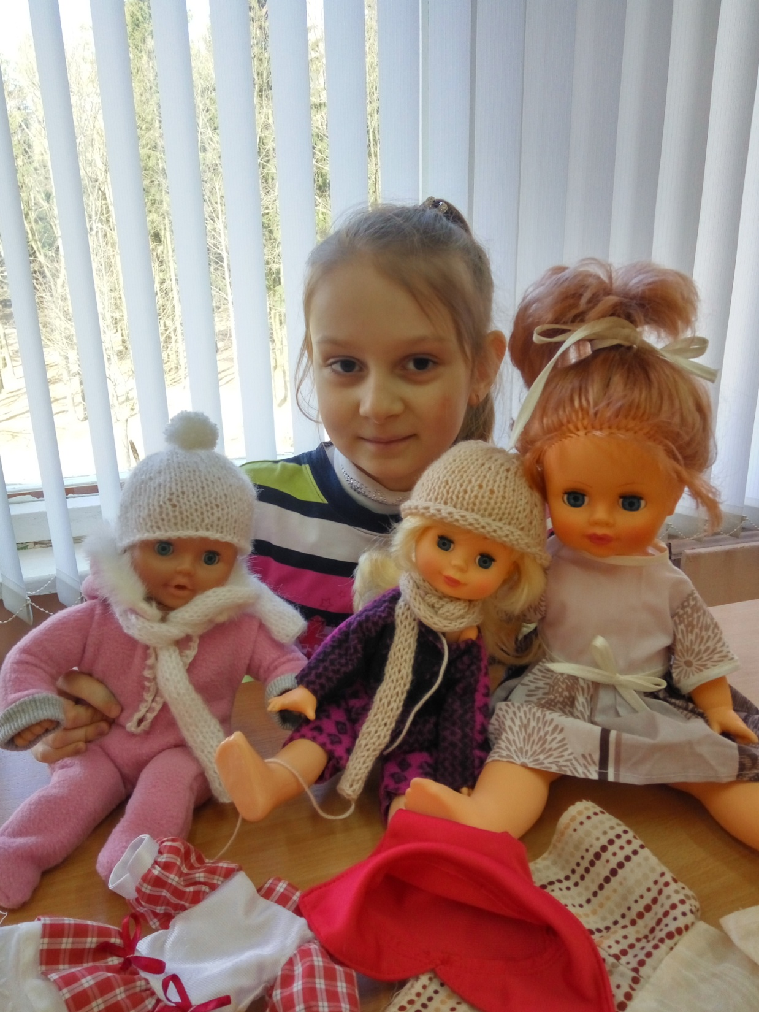
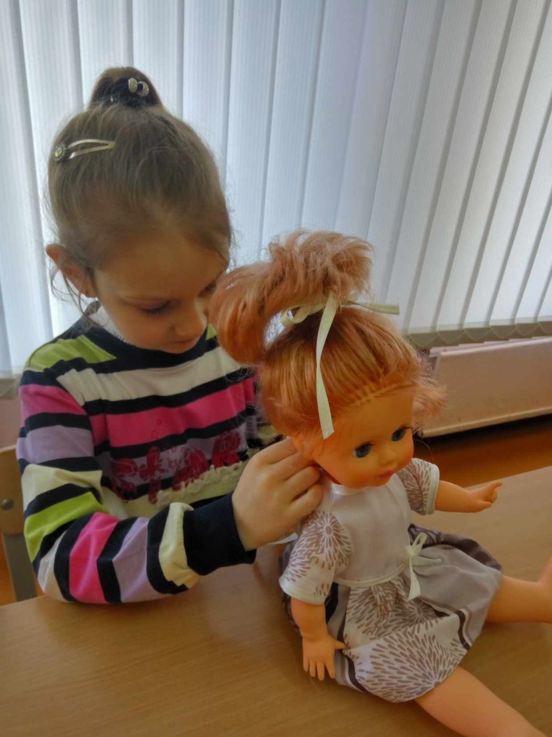
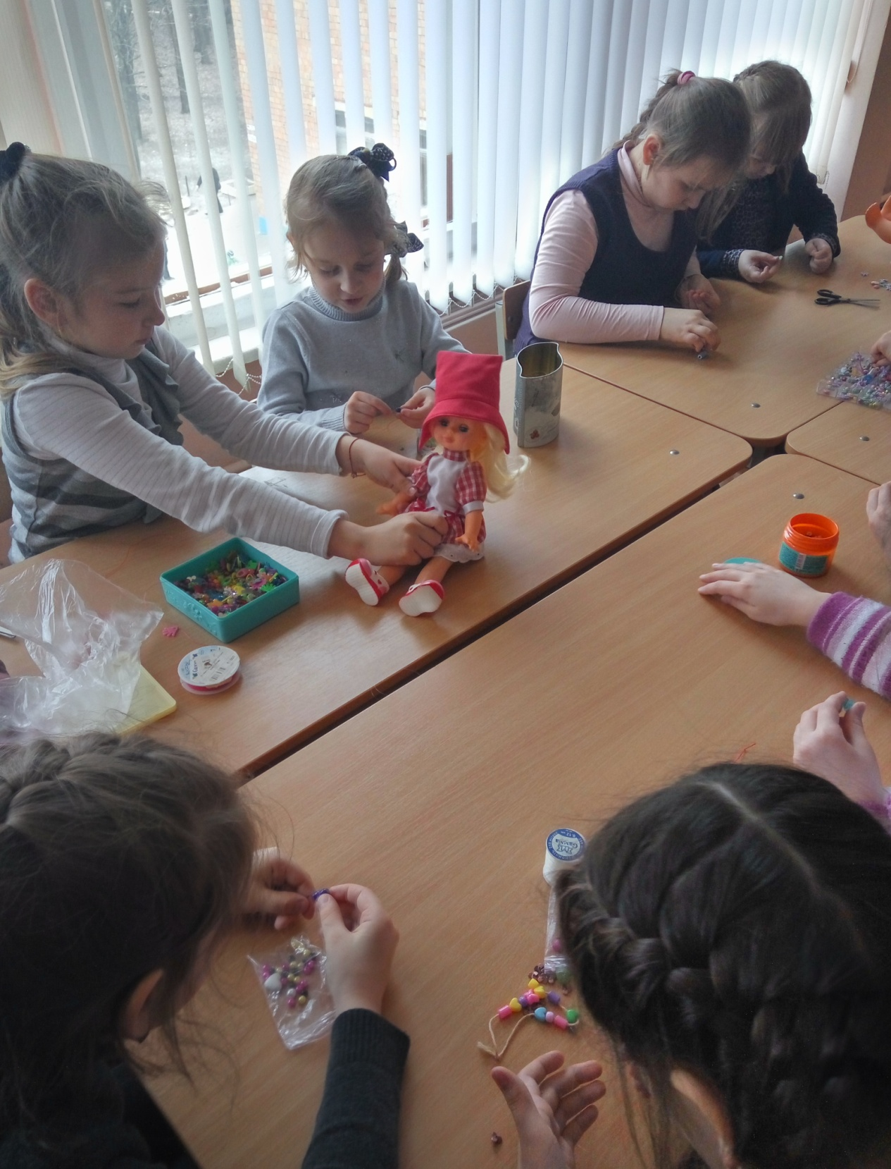






Slide 24


Slide 25







Slide 26
Играйте в куклы!
Спасибо за внимание!

